Slide 1
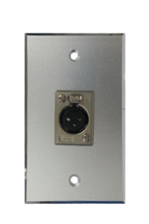
MIC JACK PLATE JNWP-MIC1
마이크 커넥터를 벽체에 취부하기 위한 커넥션 판넬입니다.
Model | JNWP-MIC1
용도 | 마이크 커넥터 설치용 판넬
커넥터 | XLR(Female) 샤시용
채널 | 1 CH
무게 | 60 g (±10%)
외형 (W x H) | 70 x 115 mm (±10%)

